Slide 1
Αρδευτική Μηχανική
Τεχνολογικό Εκπαιδευτικό
Ίδρυμα Θεσσαλίας
Εργαστήριο Ε2: Έδαφος και Νερό
Το έδαφος
Καθηγητής Παναγιώτης Βύρλας
Σχολή Τεχνολόγων Γεωπόνων
Τμήμα Τεχνολόγων Γεωπόνων

Slide 2
Χρηματοδότηση
Το παρόν εκπαιδευτικό υλικό έχει αναπτυχθεί στο πλαίσιο του εκπαιδευτικού έργου του διδάσκοντα.
Το έργο «Ανοικτά Ακαδημαϊκά Μαθήματα στο Τ.Ε.Ι. Θεσσαλίας» έχει χρηματοδοτήσει μόνο τη αναδιαμόρφωση του εκπαιδευτικού υλικού.
Το έργο υλοποιείται στο πλαίσιο του Επιχειρησιακού Προγράμματος «Εκπαίδευση και Δια Βίου Μάθηση» και συγχρηματοδοτείται από την Ευρωπαϊκή Ένωση (Ευρωπαϊκό Κοινωνικό Ταμείο) και από εθνικούς πόρους.

Slide 3
Περιεχόμενα ενότητας
Μονάδα ελέγχου
Φίλτρα δίσκων
Συστοιχία δίσκων
Υδροκυκλώνες
Φίλτρα μάζας

Slide 4
Έδαφος
Έδαφος από γεωργική άποψη είναι:
μία αποθήκη θρεπτικών στοιχείων,
ένα μέσο ανάπτυξης μικροοργανισμών,
ένα μέσο στερέωσης των φυτών,
ένα μέσο διακίνησης του νερού και
μία αποθήκη νερού.

Slide 5
Σύσταση του εδάφους
Το έδαφος στην φυσική του κατάσταση αποτελείται από τέσσερα κύρια συστατικά:
τα ανόργανα υλικά
τα οργανικά υλικά
το νερό
τον αέρα

Slide 6
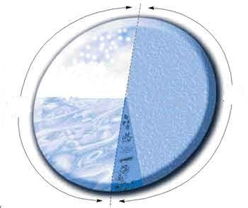
Σύσταση του εδάφους
Αέρας
20-30%
ΣΤΕΡΕΑ
Ανόργανα υλικά
45%
ΠΟΡΩΔΕΣ
Νερό
20-30%
Οργανικά υλικά
5%

Slide 7
Πορώδες του εδάφους
«Συμπίεση»
Πορώδες
Έδαφος
Στερεά

Slide 8
Πορώδες του εδάφους
Πορώδες του εδάφους
Κάθε έδαφος στο οποίο ζει και αναπτύσσεται ένα φυτό πρέπει:
να είναι αρκετά χαλαρό, ώστε να επιτρέπεται η διείσδυση του νερού της βροχής ή του ποτίσματος μέσα σε αυτό
να συγκρατεί επαρκή υγρασία, ώστε να βρίσκεται στη διάθεση των ριζών όσο νερό χρειάζονται τα φυτά, χωρίς όμως να ξεπερνά τα κανονικά όρια, διότι η υπερβολική υγρασία δυσκολεύει την ανάπτυξη των φυτών
να αερίζεται κανονικά ώστε να επιτρέπει στις ρίζες να προμηθεύονται το οξυγόνο που χρειάζεται το φυτό
Στο έδαφος έχει μεγάλη σημασία όχι μόνο η ύπαρξη νερού αλλά και του αέρα και μάλιστα η σωστή τους αναλογία.

Slide 9
Έδαφος
Φυσικά χαρακτηριστικά του εδάφους είναι
η Υφή και η Δομή του.
ΥΦΗ: είναι η ποσοστιαία αναλογία των διαφόρου μεγέθους ορυκτών σωματιδίων που απαρτίζουν το έδαφος.
ΔΟΜΗ: είναι ο τρόπος διάταξης των σωματιδίων αυτών, για τον σχηματισμό ομάδων ή συσσωματωμάτων.

Slide 10
Σχηματισμός δομής
Τεμαχίδιο εδάφους
Πολλά τεμαχίδια =
Συσσωμάτωμα
Πολλά συσσωματώματα=
ΔΟΜΗ του εδάφους

Slide 11
Κοκκομετρική σύσταση 1
ΣΥΣΤΑΤΙΚΑ | ΜΕΓΕΘΟΣ
Χονδρή Άμμος | 2 ~ 0,2 mm
Λεπτή Άμμος | 0,2 ~ 0,05 mm
Ιλύς | 0,05 ~ 0,002 mm
Άργιλος | < 0,002 mm

Slide 12
Κοκκομετρική σύσταση 2
Άργιλος
< 0,002 mm
Άμμος
2,0 – 0,05 mm
Ιλύς
0,05 – 0,002 mm

Slide 13
Υφή του εδάφους 1
Μηχανική σύσταση του εδάφους είναι η επί τοις % αναλογία των προηγούμενων στοιχείων του εδάφους η οποία καθορίζει και τον τύπο του σε λεπτόκοκκα ή βαριά εδάφη, σε μέσης σύστασης και σε χονδρόκοκκα ή ελαφριά εδάφη.
Μηχανική ανάλυση είναι η μέθοδος με την οποία προσδιορίζουμε την μηχανική σύσταση του εδάφους.

Slide 14
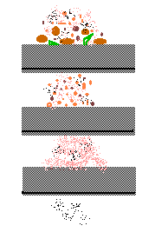
Υφή του εδάφους 2

Slide 15
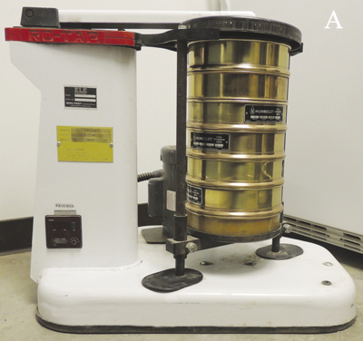
Υφή του εδάφους 3

Slide 16
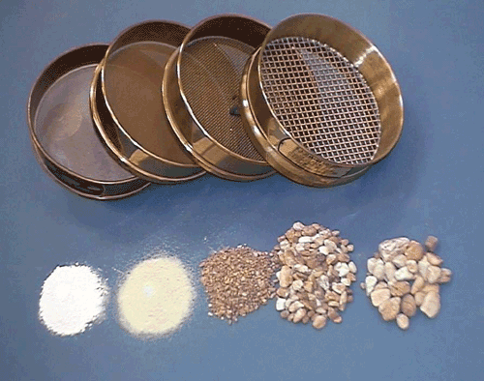
Υφή του εδάφους 4

Slide 17
Υφή του εδάφους 5
Ανάλογα με τα ποσοστά των κλασμάτων αυτών έχουμε 12 κατηγορίες υφής (μηχανικής σύστασης), οι οποίες μπορούν να υπαχθούν σε τρεις γενικότερες κατηγορίες:
τα αμμώδη εδάφη (ονομάζονται εδάφη ελαφράς σύστασης ή ελαφρά εδάφη, διότι είναι εύκολη η κατεργασία τους με τα γεωργικά μηχανήματα).
τα πηλώδη εδάφη (ονομάζονται εδάφη μέσης μηχανικής σύστασης ή μέσα εδάφη).
τα αργιλώδη εδάφη (ονομάζονται βαριά εδάφη, διότι είναι δύσκολη η κατεργασία τους με τα γεωργικά μηχανήματα).

Slide 18
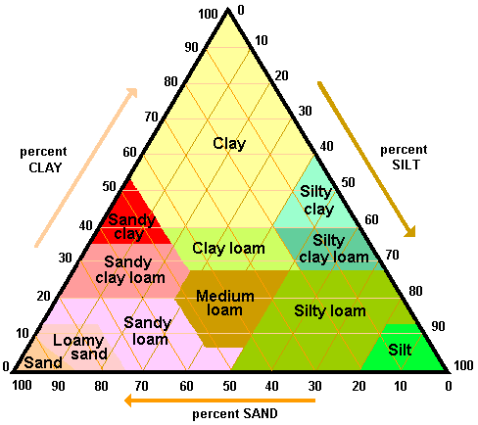
Τρίγωνο μηχανικής σύστασης

Slide 19
Εφαρμογή
CL
Αργιλοπηλώδες
Άμμος = 30%
Άργιλος = 32%
Ιλύς = 38%

Slide 20
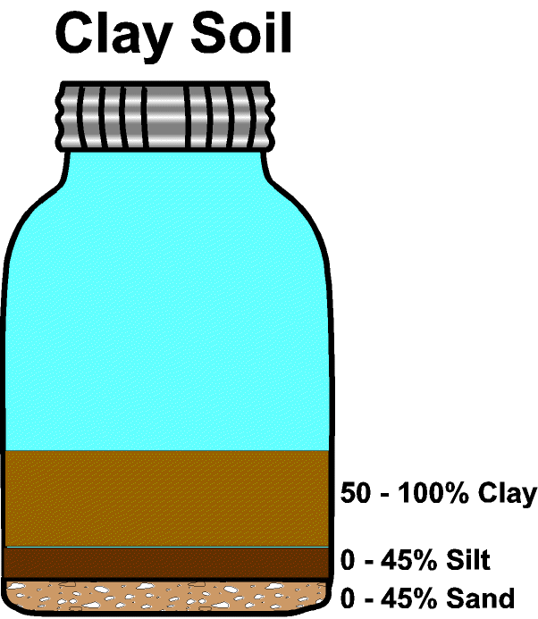
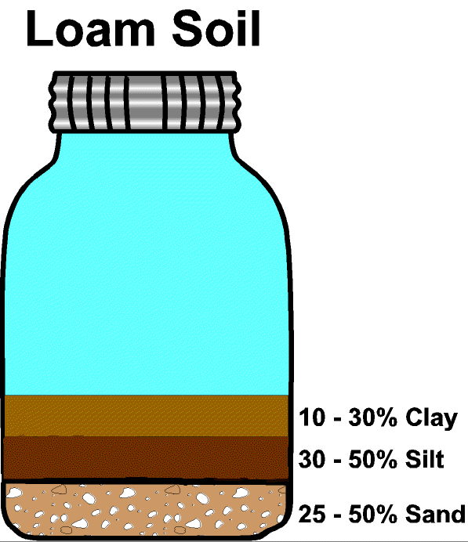
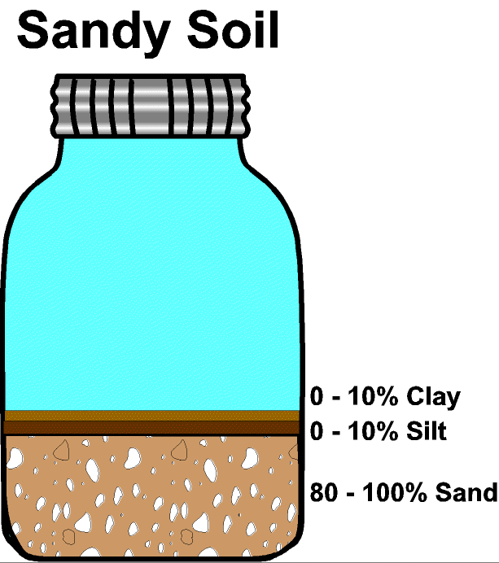
Έδαφος
Αργιλώδες
Πηλώδες
Αμμώδες
0-10% Άργιλλος
10-30% Άργιλλος
0-10% Ιλύς
50-100% Άργιλλος
30-50% Ιλύς
0-45% Ιλύς
80-100% Άμμος
0-45% Άμμος
25-50% Άμμος

Slide 21
Πλεονεκτήματα - Μειονεκτήματα
Τα πλεονεκτήματα και προβλήματα (από γεωργική άποψη π.χ. κατεργασία, σπορά συγκομιδή, παραγωγικότητα) των εδαφών με τη μηχανική σύσταση συνοψίζονται ως εξής:

Slide 22
Εδάφη με χονδρόκκοκη άμμο 1

Πλεονεκτήματα
Εύκολη στράγγιση.
Εύκολη κατεργασία του εδάφους.
Το έδαφος θερμαίνεται εύκολα και πιο γρήγορα την άνοιξη, διευκολύνοντας την πρώιμη σπορά.

Slide 23
Εδάφη με χονδρόκκοκη άμμο 2

Προβλήματα
Μικρή ικανότητα συγκράτησης του νερού, άρα δεν εφοδιάζουν τα φυτά με επαρκές νερό.
Μικρή ικανότητα συγκράτησης των θρεπτικών στοιχείων για τη θρέψη των φυτών.
Τα θρεπτικά στοιχεία εύκολα εκπλύνονται και μετακινούνται στους βαθύτερους ορίζοντες της εδαφικής κατανομής.

Slide 24
Εδάφη με λεπτόκκοκη άμμο και ιλυώδη εδάφη

Πλεονεκτήματα
Εύκολη κατεργασία του εδάφους

Προβλήματα
Εύκολη διάβρωση
Τα εδάφη αυτά υφίστανται συμπίεση με τις σταγόνες τις βροχής και σχηματίζεται μια επιφανειακή κρούστα από ιλύ. Στα εδάφη αυτά παρεμποδίζεται το φύτρωμα των σπόρων πολλών φυτών.

Slide 25
Πηλώδη εδάφη

Πλεονεκτήματα
Εύκολη στράγγιση του πλεονάζοντος νερού
Καλή συγκράτηση του νερού από το έδαφος για χρήση των φυτών.
Εύκολη κατεργασία του εδάφους.
Καλός εφοδιασμός των φυτών με θρεπτικά στοιχεία του εδάφους.

Προβλήματα
Όχι σοβαρά

Slide 26
Αργιλώδη εδάφη 1

Πλεονεκτήματα
Καλός εφοδιασμός των φυτών με θρεπτικά στοιχεία.
Καλή συγκράτηση των θρεπτικών στοιχειών από την άργιλο. Τα θρεπτικά στοιχεία δεν εκπλύνονται εύκολα.
καλή συγκράτηση του νερού και καλός εφοδιασμός των φυτών με νερό.

Slide 27
Αργιλώδη εδάφη 2

Προβλήματα
Κακή στράγγιση του πλεονάζοντος νερού, άρα εύκολη κατάκλιση.
Για την κατεργασία του εδάφους χρειάζονται μηχανήματα μεγάλης ισχύος.
Στα εδάφη αυτά όταν είναι υγρά βουλιάζουν τα μηχανήματα ή τα ζώα.
Τα εδάφη αυτά όταν είναι ξηρά είναι πολύ δύσκολο να υποστούν κατεργασία.
Μπορούν να οργωθούν μόνο όταν το ποσοστό εδαφικής υγρασίας βρίσκεται σε πολύ στενό εύρος.
Τα εδάφη αυτά θερμαίνονται πολύ αργά την άνοιξη, άρα η σπορά καθυστερεί.

Slide 28
Κατηγορίες 1
Υφή
Άμμος
Ιλύς
Άργιλλος
Μακροπόροι
+++
++
(+)
Μέσοι πόροι
++
++
++
Μικροπόροι
(+)
++
+++
Στράγγιση

Slide 29
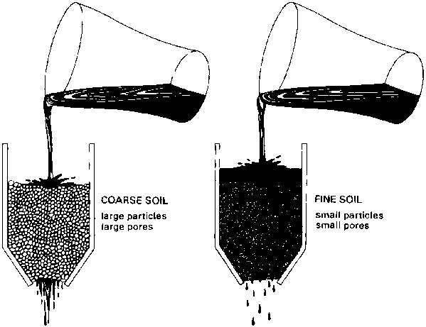
Κατηγορίες 2

Slide 30
Βιβλιογραφία
Allen R.G., Pereira L.S., Raes D. and Smith M. ,1998. Crop evapotranspiration: Guidelines for computing crop water requirements. FAO Irrigation and Drainage Paper 56, FAO, Rome.
Doorenbos, J. and Pruitt, W. O., 1977. Crop water requirements. Irrigation and Drainage Paper No. 24, (rev.) FAO, Rome, Italy.
Hilel D., 1980. Fundamentals of soil physics. Academic Press.
Keller, J. and R.D. Bliesner, 1990. Sprinkle and Trickle Irrigation. New York: Van Nostrand Reinhold.
Μιχελάκης, Ν.Γ., 1992. Συστήματα αυτόματου άρδευσης, άρδευση με σταγόνες. Εκδόσεις: Εκδοτική Αγροτεχνική.
Παπαζαφειρίου, Γ.Ζ. 1984. Αρχές και πρακτική των αρδεύσεων. Εκδόσεις Ζήτη, Θεσσαλονίκη.

Slide 31
Τέλος ενότητας
Επεξεργασία: Μέγας Χρήστος

Slide 32
Σημειώματα

Slide 33
Σημείωμα Ιστορικού Εκδόσεων Έργου
Το παρόν έργο αποτελεί την έκδοση 1.00.
Έχουν προηγηθεί οι κάτωθι εκδόσεις:
Έκδοση Χ1.Υ1Ζ1 διαθέσιμη εδώ. (Συνδέστε στο «εδώ» τον υπερσύνδεσμο).
Έκδοση Χ2.Υ2Ζ2 διαθέσιμη εδώ. (Συνδέστε στο «εδώ» τον υπερσύνδεσμο).
Έκδοση Χ3.Υ3Ζ3 διαθέσιμη εδώ. (Συνδέστε στο «εδώ» τον υπερσύνδεσμο).

Slide 34
Σημείωμα Αναφοράς
Copyright Τεχνολογικό Εκπαιδευτικό Ίδρυμα Θεσσαλίας, Παναγιώτης Βύρλας 2015. Παναγιώτης Βύρλας «Αρδευτική Μηχανική» Έκδοση 1.0 Λάρισα 01/09/2015 . Διαθέσιμο από τη δικτυακή διεύθυνση: http://cdev.teilar.gr/courses/AGR100/index.php.

Slide 35
Σημείωμα Αδειοδότησης
Το παρόν υλικό διατίθεται με τους όρους της άδειας χρήσης Creative Commons: Αναφορά - Μη Εμπορική Χρήση - Παρόμοια Διανομή, 4.0 [1] ή μεταγενέστερη, Διεθνής Έκδοση. Εξαιρούνται τα αυτοτελή έργα τρίτων π.χ. φωτογραφίες, διαγράμματα κ.λπ., τα οποία εμπεριέχονται σε αυτό και τα οποία αναφέρονται μαζί με τους όρους χρήσης τους στο «Σημείωμα Χρήσης Έργων Τρίτων».
[1] http://creativecommons.org/licenses/by-nc-sa/4.0/
Ως Μη Εμπορική ορίζεται η χρήση:
που δεν περιλαμβάνει άμεσο ή έμμεσο οικονομικό όφελος από την χρήση του έργου, για το διανομέα του έργου και αδειοδόχο,
που δεν περιλαμβάνει οικονομική συναλλαγή ως προϋπόθεση για τη χρήση ή πρόσβαση στο έργο,
που δεν προσπορίζει στο διανομέα του έργου και αδειοδόχο έμμεσο οικονομικό όφελος (π.χ. διαφημίσεις) από την προβολή του έργου σε διαδικτυακό τόπο.
Ο δικαιούχος μπορεί να παρέχει στον αδειοδόχο ξεχωριστή άδεια να χρησιμοποιεί το έργο για εμπορική χρήση, εφόσον αυτό του ζητηθεί.

Slide 36
Σημείωμα Χρήσης Έργων Τρίτων (1/2)
Το Έργο αυτό κάνει χρήση των ακόλουθων έργων:
Εικόνες/Σχήματα/Διαγράμματα/Φωτογραφίες
Εικόνα 1: <αναφορά><άδεια με την οποία διατίθεται> <σύνδεσμος><πηγή><κ.τ.λ>
Εικόνα 2: <αναφορά><άδεια με την οποία διατίθεται> <σύνδεσμος><πηγή><κ.τ.λ>
Εικόνα 3: <αναφορά><άδεια με την οποία διατίθεται> <σύνδεσμος><πηγή><κ.τ.λ>
Εικόνα 4: <αναφορά><άδεια με την οποία διατίθεται> <σύνδεσμος><πηγή><κ.τ.λ>
Εικόνα 5: <αναφορά><άδεια με την οποία διατίθεται> <σύνδεσμος><πηγή><κ.τ.λ>

Slide 37
Σημείωμα Χρήσης Έργων Τρίτων (2/2)
Το Έργο αυτό κάνει χρήση των ακόλουθων έργων:
Πίνακες
Πίνακας 1: <αναφορά><άδεια με την οποία διατίθεται> <σύνδεσμος><πηγή><κ.τ.λ>
Πίνακας 2: <αναφορά><άδεια με την οποία διατίθεται> <σύνδεσμος><πηγή><κ.τ.λ>
Πίνακας 3: <αναφορά><άδεια με την οποία διατίθεται> <σύνδεσμος><πηγή><κ.τ.λ>

Slide 38
Διατήρηση Σημειωμάτων
Οποιαδήποτε αναπαραγωγή ή διασκευή του υλικού θα πρέπει να συμπεριλαμβάνει:
το Σημείωμα Αναφοράς,
το Σημείωμα Αδειοδότησης,
τη Δήλωση Διατήρησης Σημειωμάτων,
το Σημείωμα Χρήσης Έργων Τρίτων (εφόσον υπάρχει).
μαζί με τους συνοδευόμενους υπερσυνδέσμους.

